Slide 1

12. Hafta
28 Aralık 2022

Slide 2
Kriptografi (Cryptography)
Krypto: Gizli
Kriptografi’nin temel özellikleri:
Gizlilik (Confidentiality): Bilgi veya verinin yetkisiz kullanımını (disclosure) engeller.
Bütünlük (Integrity): Bilgi veya verinin değiştirilmemesini sağlar
Doğrulama (Authentication): Dijital imza ile gönderenin kimliği doğrulanır.
İnkar etmeme (non-repudiation): Dijital imzalar ile “inkar etmeme” sağlanır.
https://www.coinbase.com/tr/learn/crypto-basics/what-is-cryptography
https://aws.amazon.com/tr/what-is/cryptography/

Slide 3
Kriptografi
Açık Metin: Şifrelenmemiş mesaj (mesajın kendisi)
Şifreli Metin: Şifrelenmiş mesaj (Anlaşılır bir metin değil)
Şifreleme Algoritması (Cipher): Metni şifrelemek (encrypt) ve şifreyi çözmek (decrypt) için kullanılan şifreleme algoritması
Anahtar: Şifreleme algoritması tarafından metni şifrelemek ve şifreyi çözmek için ihtiyaç duyulan anahtar

Slide 4
Şifreleme (encrypt) ve Şifre Çözme (decrypt)
Açık Metin
Şifreleme Algoritması + Anahtar
Şifreli Metin
+
=
Şifreli Metin
Şifreleme Algoritması + Anahtar
Açık Metin
+
=

Slide 5
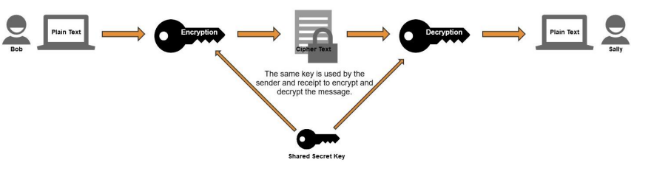
Simetrik Şifreleme (Symmetric Encryption)
Şifreleme ve Şifreyi çözmek için tek bir anahtar kullanılır.
Gönderen ve alan bu tek “anahtar”ı kullanarak mesajları şifreler veya şifreli mesajları çözer.
https://www.devglan.com/online-tools/text-encryption-decryption

Slide 6
Şifreleme Algoritmaları
DES
Eski bir algoritma olup artık güvenli değildir.
3DES
DES’e kıyasla çok daha gelişmiş bir algoritma olmasına rağmen yüksek kaynak ihtiyacı (CPU ve hafıza) nedeniyle yerini AES’ye bırakmıştır.
AES
Advanced Encryption Standard (Gelişmiş Şifreleme Standard)
Bir 128-bit AES şifreli mesajı anahtar olmadan çözmek neredeyse imkansızdır.
1 karakter = 1 byte = 8 bit => 128-Bit = 16 karakter, 256-Bit = 32 karakter
https://www.devglan.com/online-tools/aes-encryption-decryption

Slide 7
AES Algoritması ile Şifreleme
Orjinal Mesaj: “Bugünkü dersimizin konusu kriptografidir.”
128-Bit Anahtar: “1234564812345648”
Şifreli Mesaj: “CqV9rZfYmgNxZ2HfRg1XLEHV1+P6rtXgUahhPtux6TlqZFSQ9k2vQxTxvSRCT5oS”

Slide 8
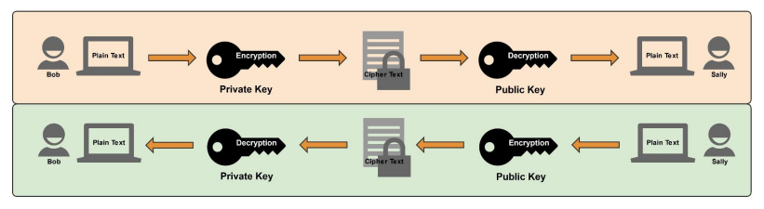
Asimetrik Şifreleme (Asymmetric Encryption)
Asimetrik şifreleme iki anahtar kullanır.
Gizli anahtar (private key): Gizli tutulur ve hiç bir zaman paylaşılmaz.
Açık anahtar (public key): Diğerleri ile paylaşılır.
PKI olarak da kısaltılır. Public Key Infrastructure

Slide 9
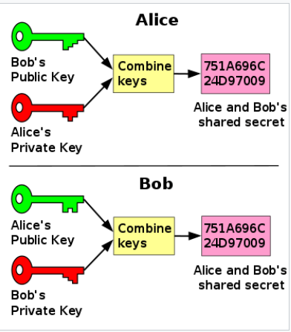
Simetrik ve Asimetrik Şifreleme
Asimetrik şifreleme küçük boyutlu metinler için kullanılabilir.
Simetrik şifreleme çok daha hızlıdır.
Web ortamındaki veri alışverişinde her iki algoritma da kullanılır.
1. Adım: Asimetrik şifreleme ile gizli bir anahtar belirlenir.
2. Adım: Belirlenen gizli anahtar kullanılarak Simetrik şifreleme ile veri alışverişi devam eder.
https://en.wikipedia.org/wiki/Diffie%E2%80%93Hellman_key_exchange

Slide 10
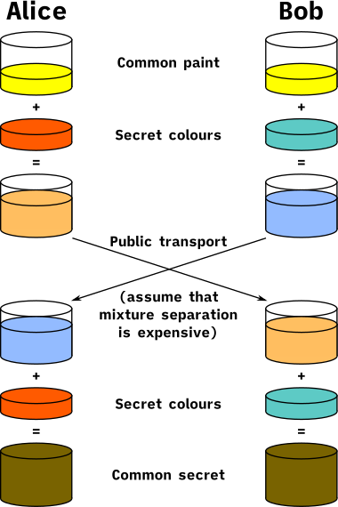
Diffie–Hellman key exchange

Slide 11
Hashing
Bir veriyi “tek-yönlü” olarak şifreleme işlemidir.
Hashing işlemi sonrası elde edilen sabit uzunluktaki şifreli metin hiç bir şekilde “şifresiz metin”i oluşturmak için kullanılamaz.
Çoğunlukla password’lerin saklanmasında ve bir verinin değiştirilmediğinden emin olmak için kullanılır.
Input
Hash Fonksiyonu
Benzersiz Hash değeri
+
=
https://en.wikipedia.org/wiki/Hash_function

Slide 12
SSL / TLS
SSL / TLS, bir bilgisayar ağında (yerel veya internet) güvenli haberleşmeyi sağlamak için geliştirilmiş kriptrografi protokolleridir.
SSL (Secure Sockets Layer) artık kullanılmamaktadır. Yerini TLS (Transport Layer Security) almıştır.
TLS ilk olarak 1999 yılında tanımlanmıştır. Mevcut sürüm TLS 1.3 (Ağustos 2018)
SSL 1.0 => SSL 2.0 => TLS 1.0 => TLS 1.1 => TLS 1.2 => TLS 1.3
TLS 1.2 ve TLS 1.3 dışındaki sürümler artık kullanılmamaktadır.
https://en.wikipedia.org/wiki/Transport_Layer_Security

Slide 13
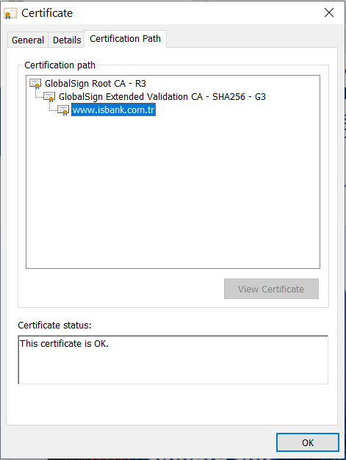
Dijital Sertifikalar
Bir dijital sertifika bir web sunucusunu ve açık anahtarını doğrulamak için kullanılır.

